Slide 1
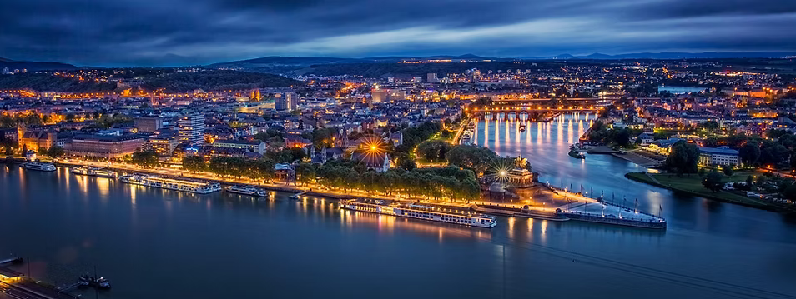
KOBLENZ & Wiesbaden
City trip 5 dagen

Slide 2
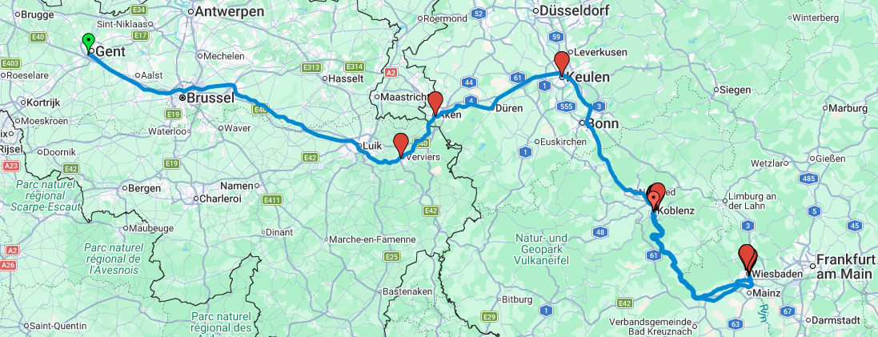
https://www.google.com/maps/d/edit?mid=19Uov3JBnjR5WlSqyO7QUeBQGF3dp37g&usp=sharing
Reisweg & Bezienswaardigheden

Slide 3
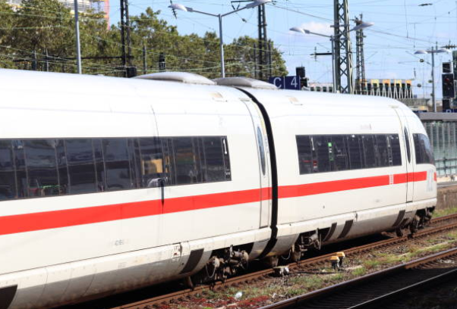
DAG1: trein naar Koblenz
2 maal Overstappen

Slide 4
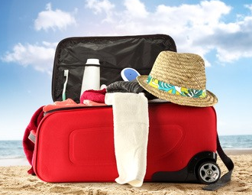
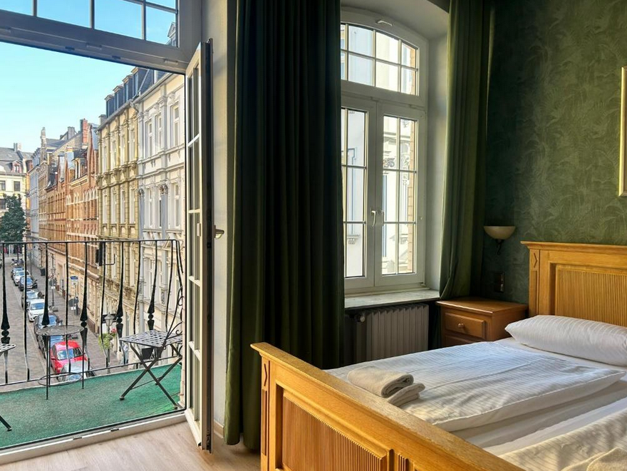
Bagage afgeven in het hotel.

Slide 5
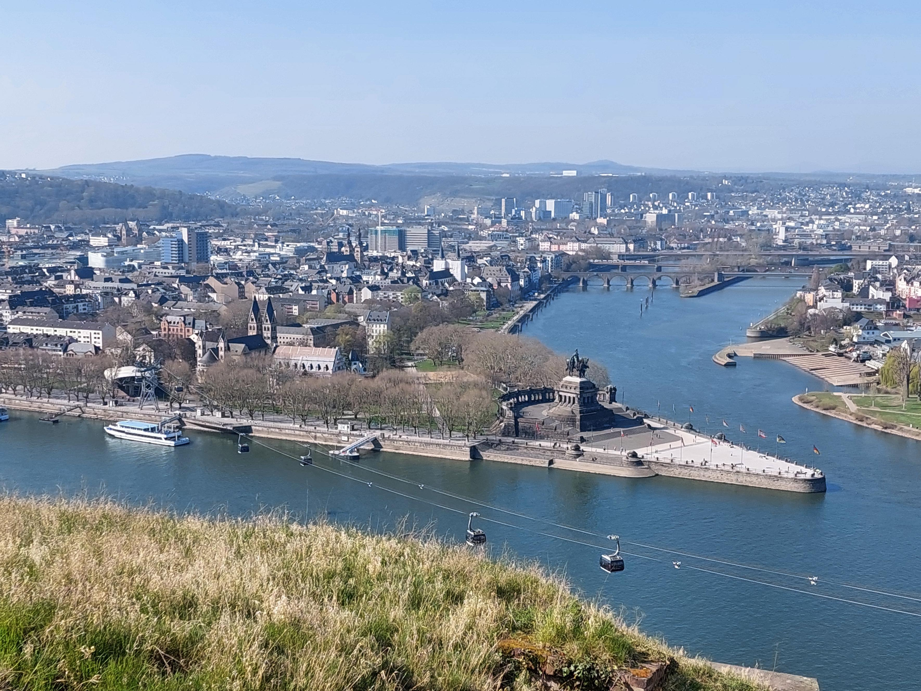
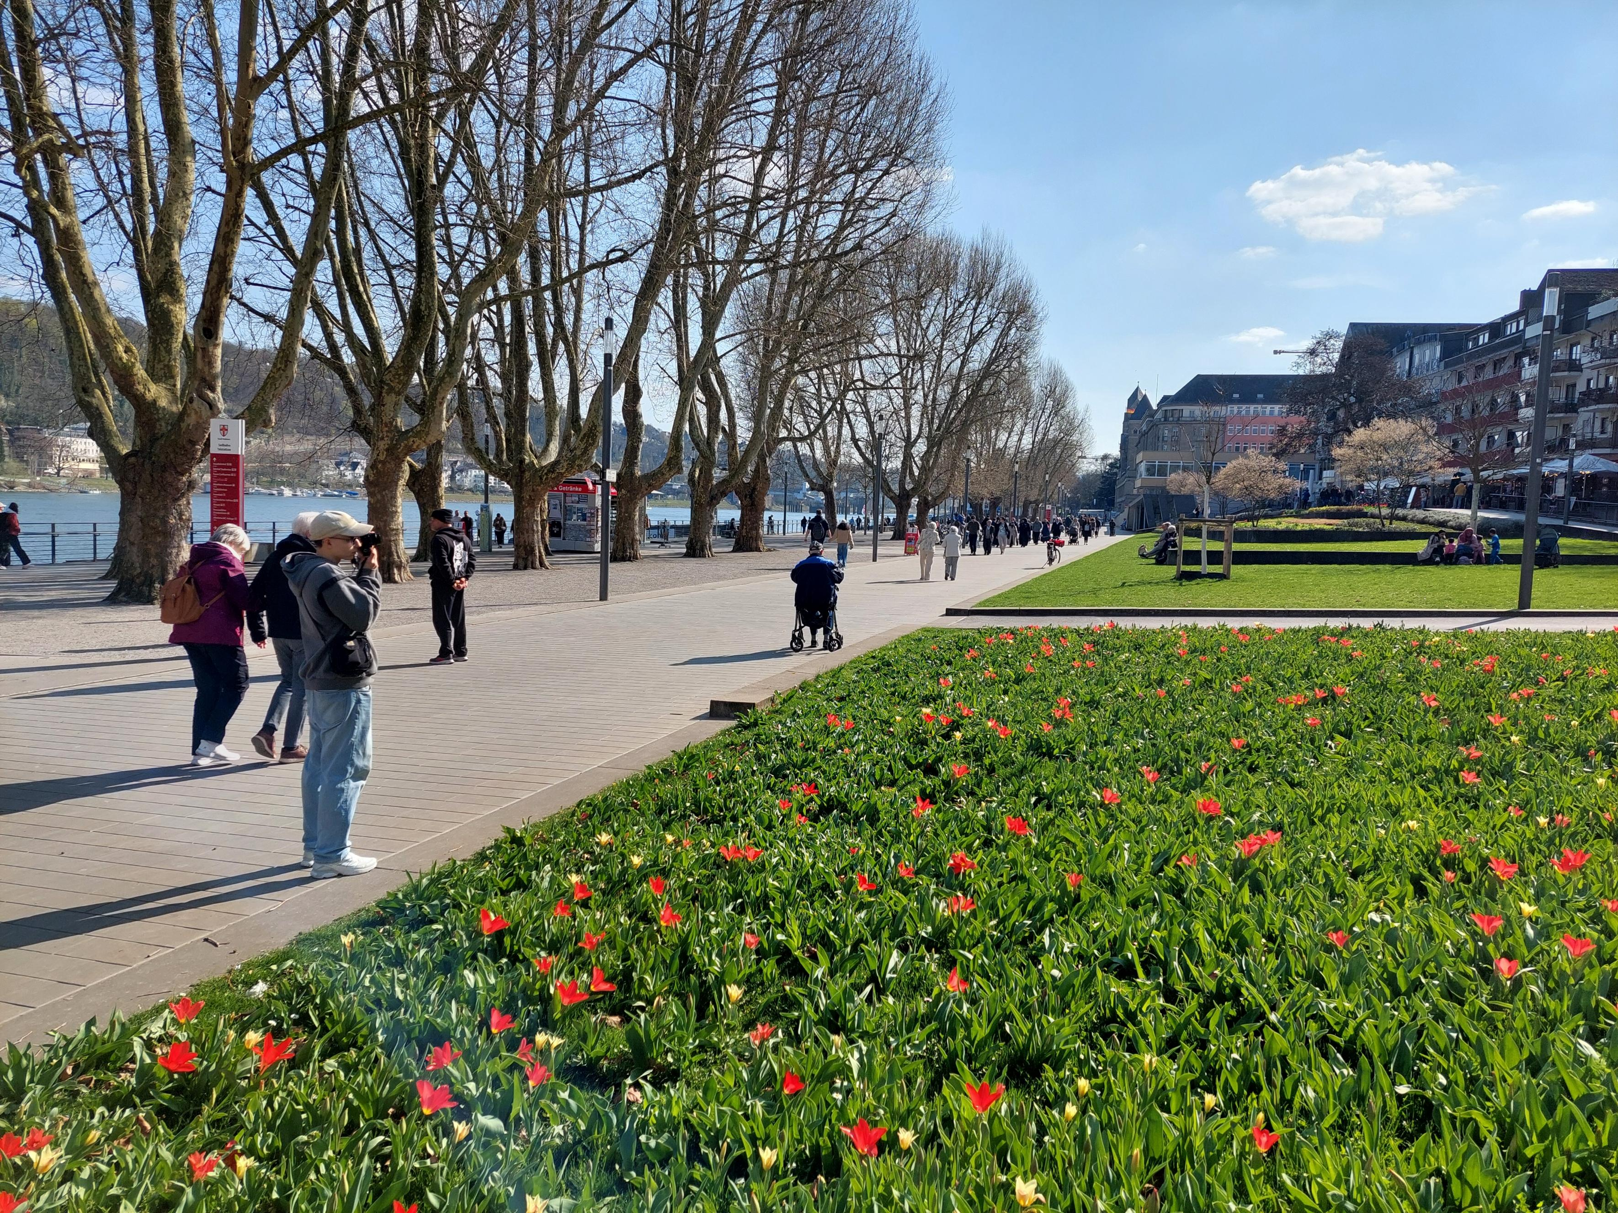
Dag 1: Wandeling Koblenz centrum.
De Moezel & Rijn ()
Deutsche Eck (Moezel & Rijn)

Slide 6
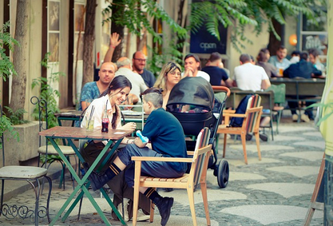
Dag 1: Koblenz centrum
Eten restaurantje ()

Slide 7
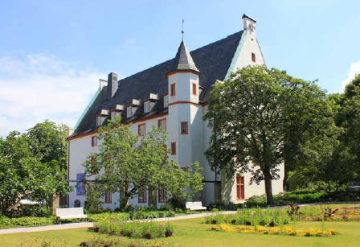
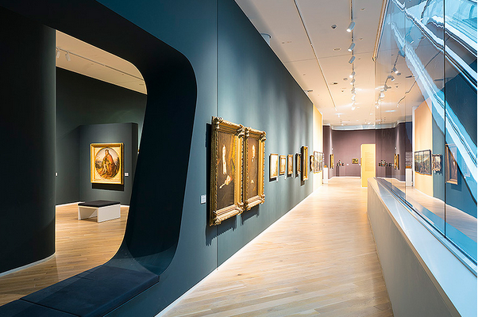
Dag 2: Koblenz centrum.
Mittlerheim museum (Kunst)
Ludwig Museum (Kunst & Architectuur)

Slide 8
Dag 2: terrasje Koblenz
Wandeling Centrum (t)
Hapje & Drankje Terras ()

Slide 9
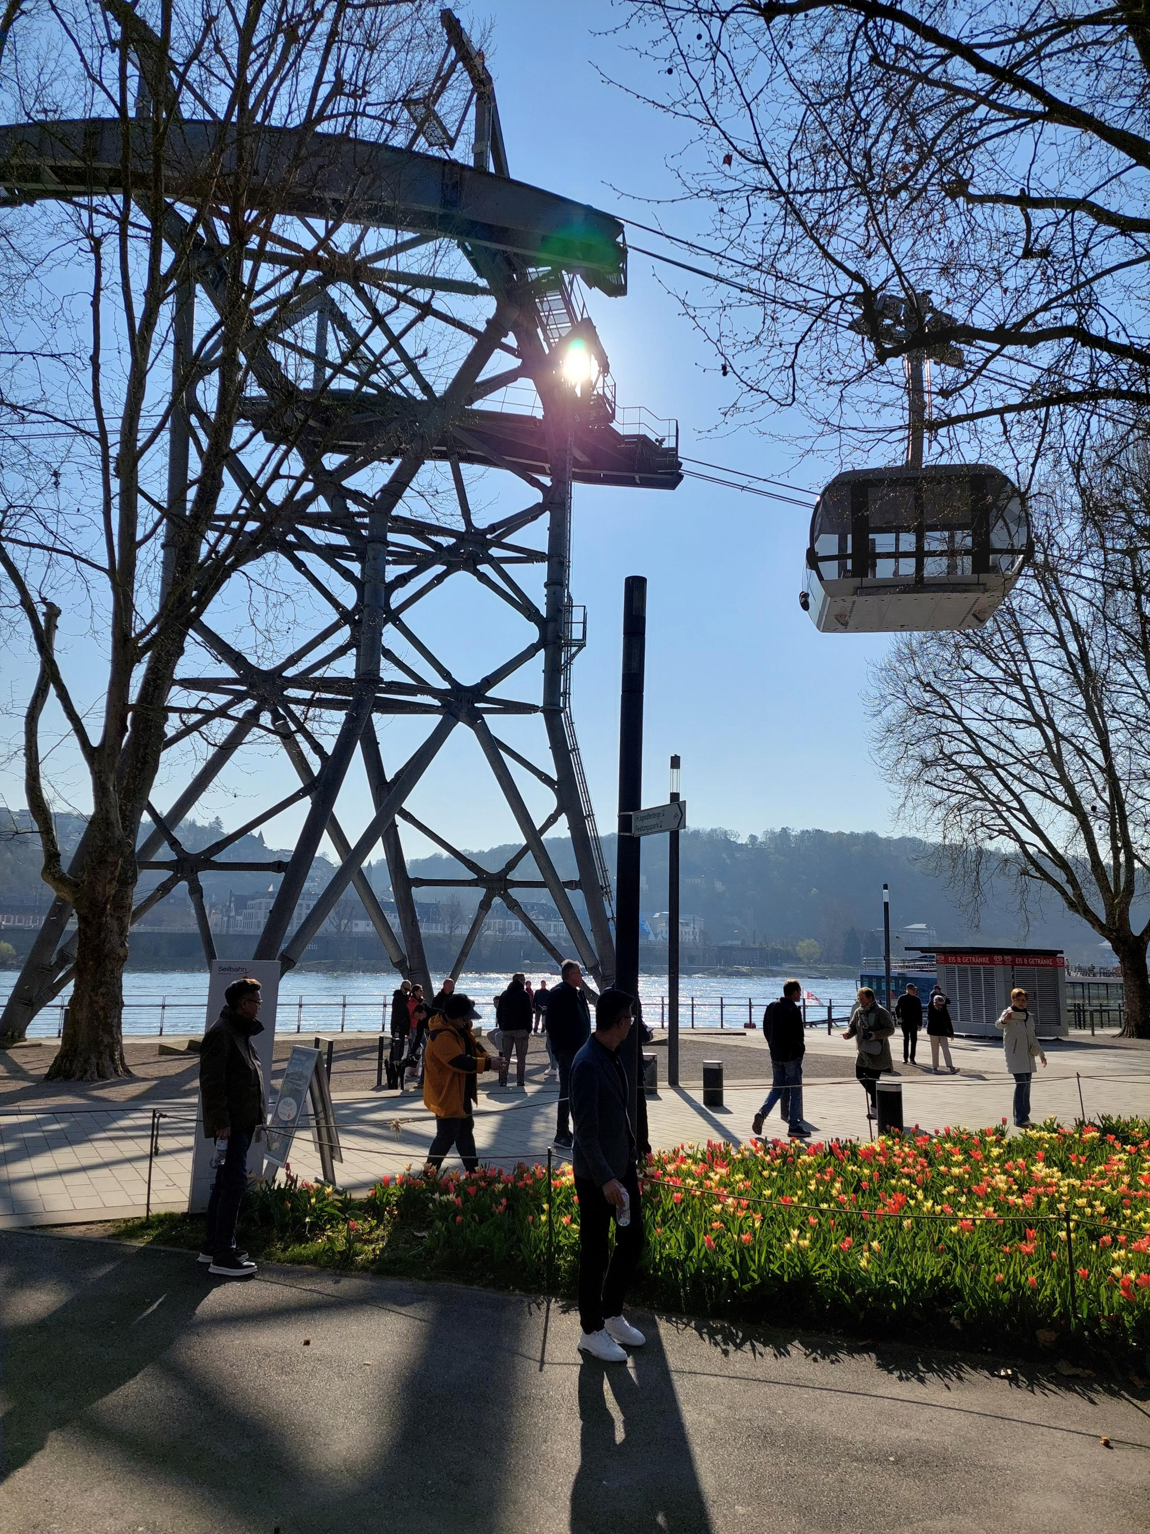
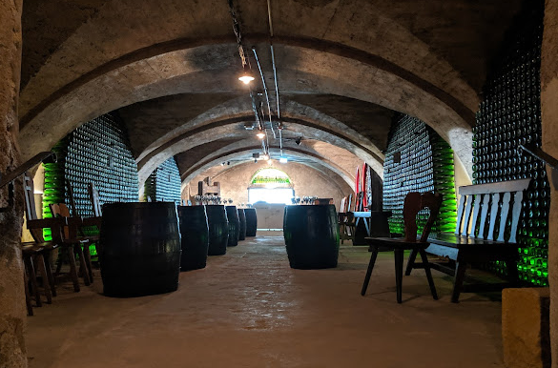
Dag 2: Koblenz centrum.
Koblenzer Sektmusem (Wijn)
De Moezel & Rijn (Wandeling)

Slide 10
Dag 2: Koblenz centrum
Avond
Wandeling ()
Eten restaurantje ()

Slide 11
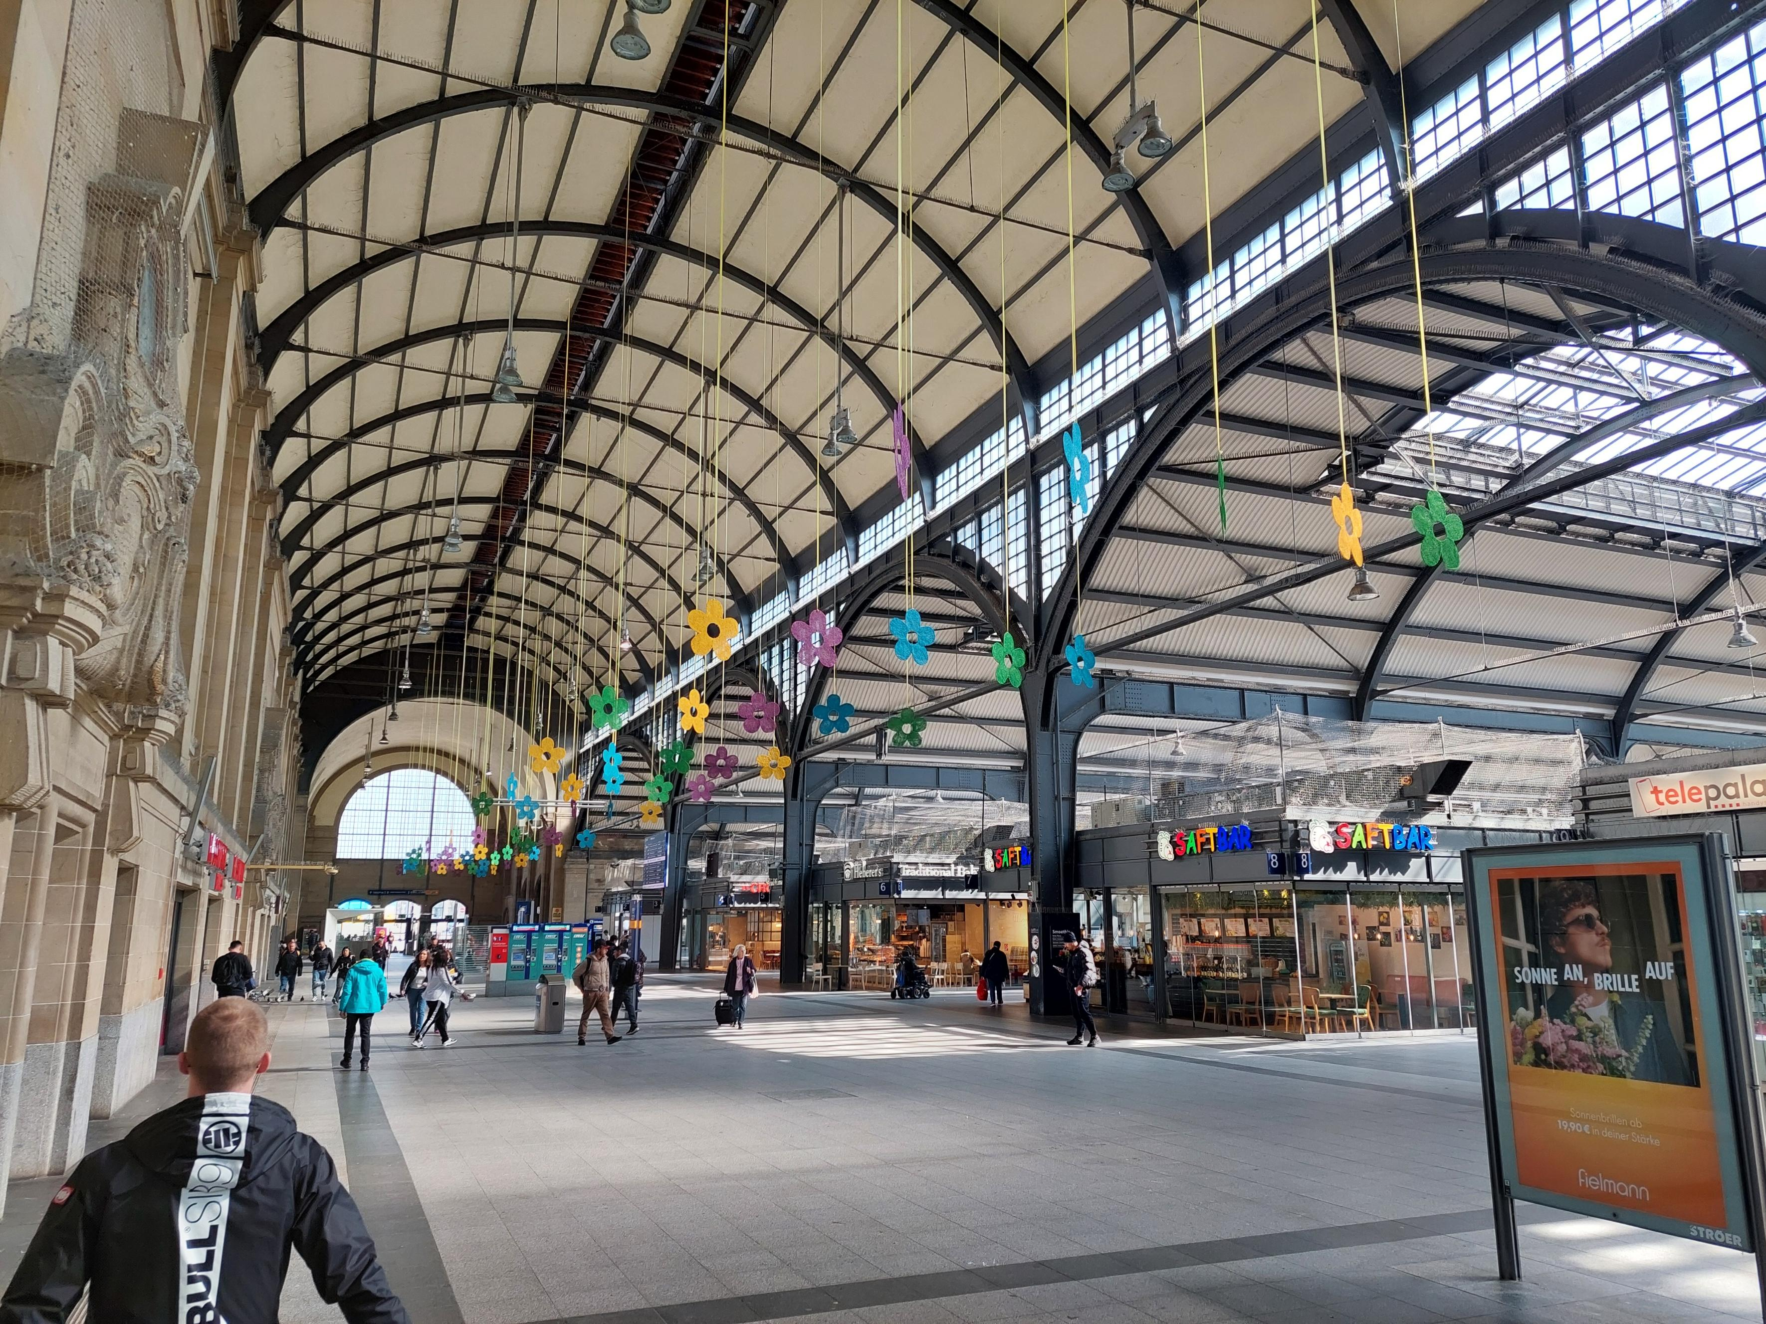
DAG 3: trein naar Wiesbaden
Heen, Langs de linker Rein oever, (RB26 + RB75)

Slide 12
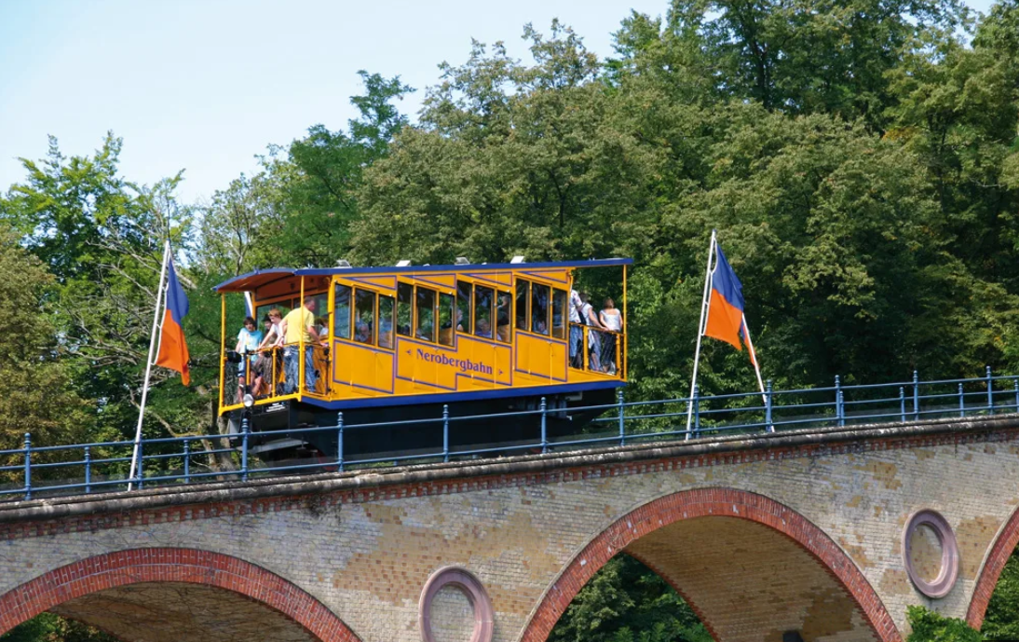
DAG 3: Nerobergbahn

Slide 13
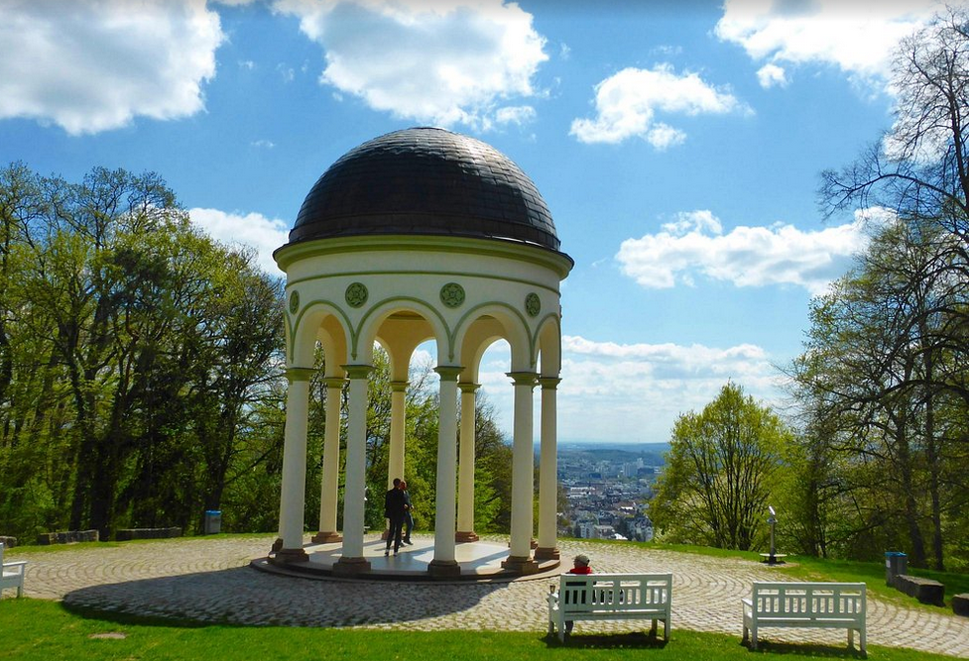
Dag 3: Neroberg
Hapje & Drankje boven (Opelbad Restaurant)
Wandeling met vergezichten ()

Slide 14
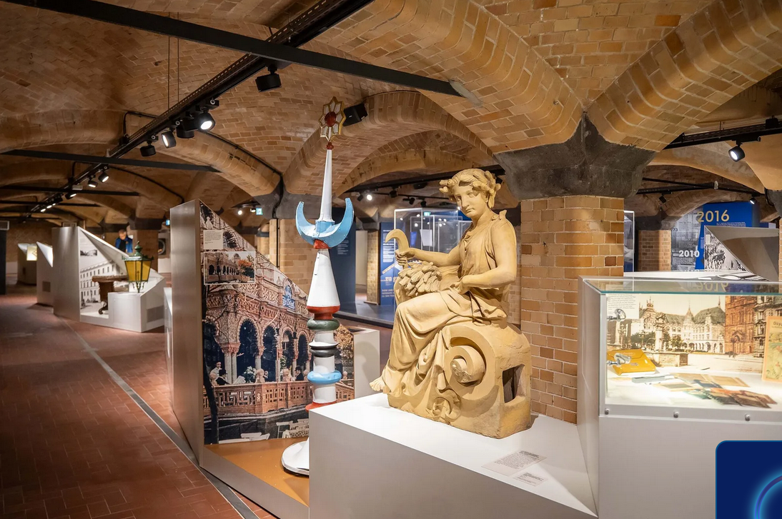
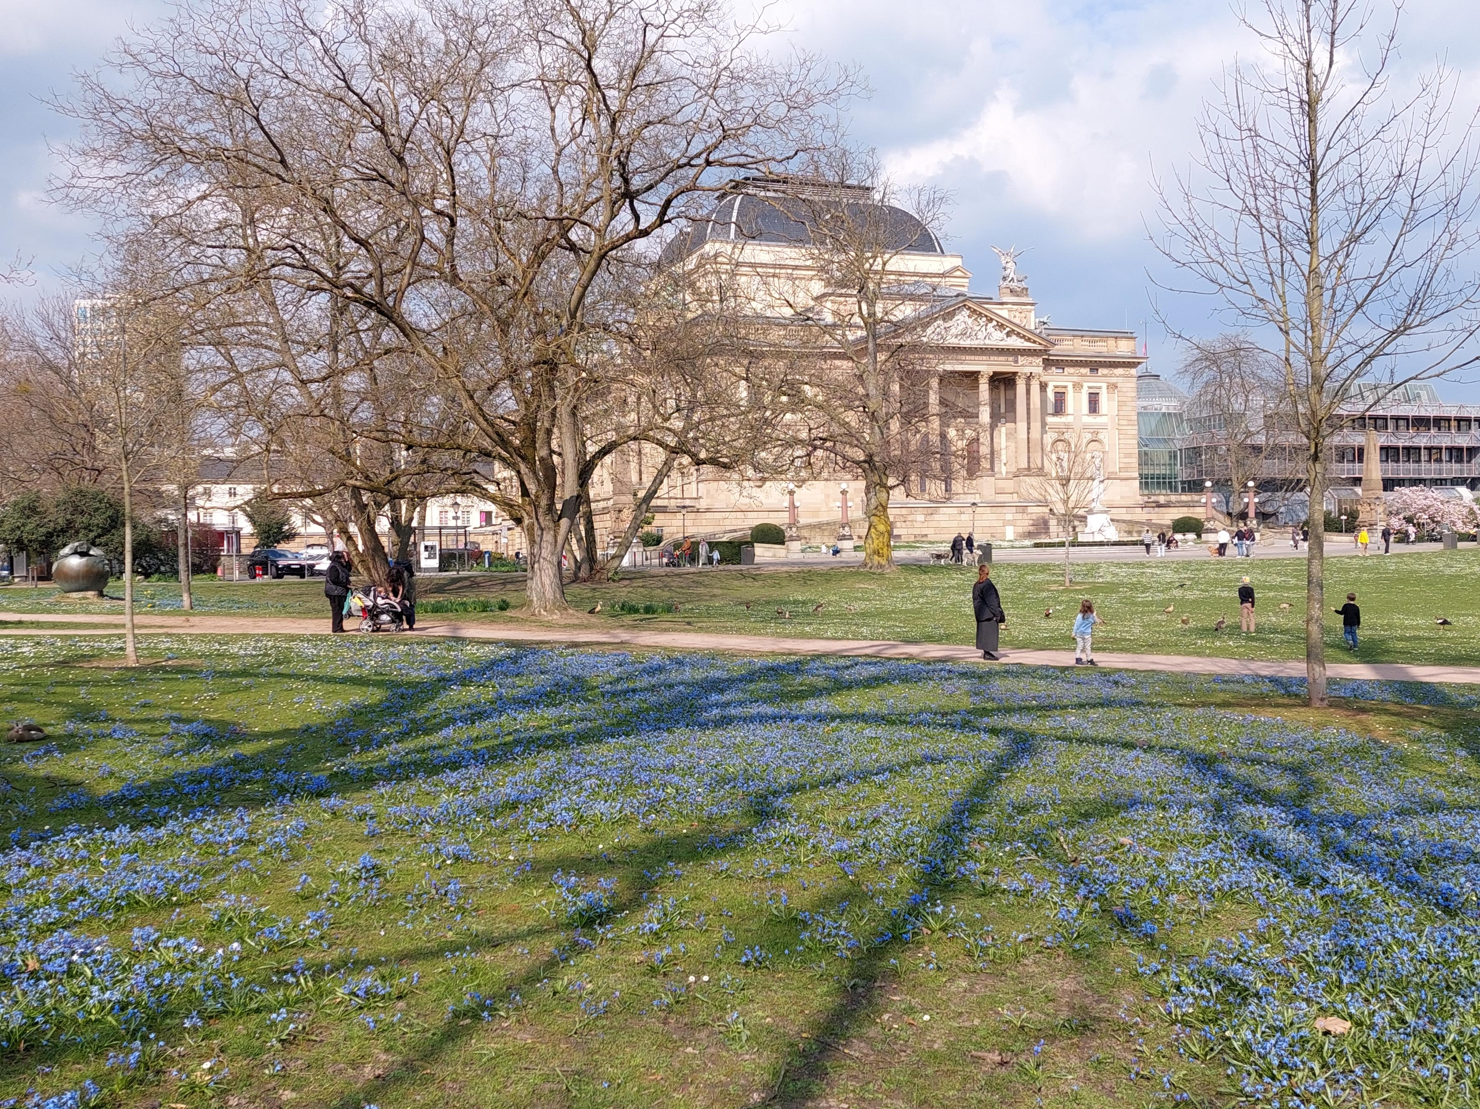
Dag 3: Wiesbaden centrum
Stadtmuseum (Cultuur)
Warmer Damm (Park)

Slide 15
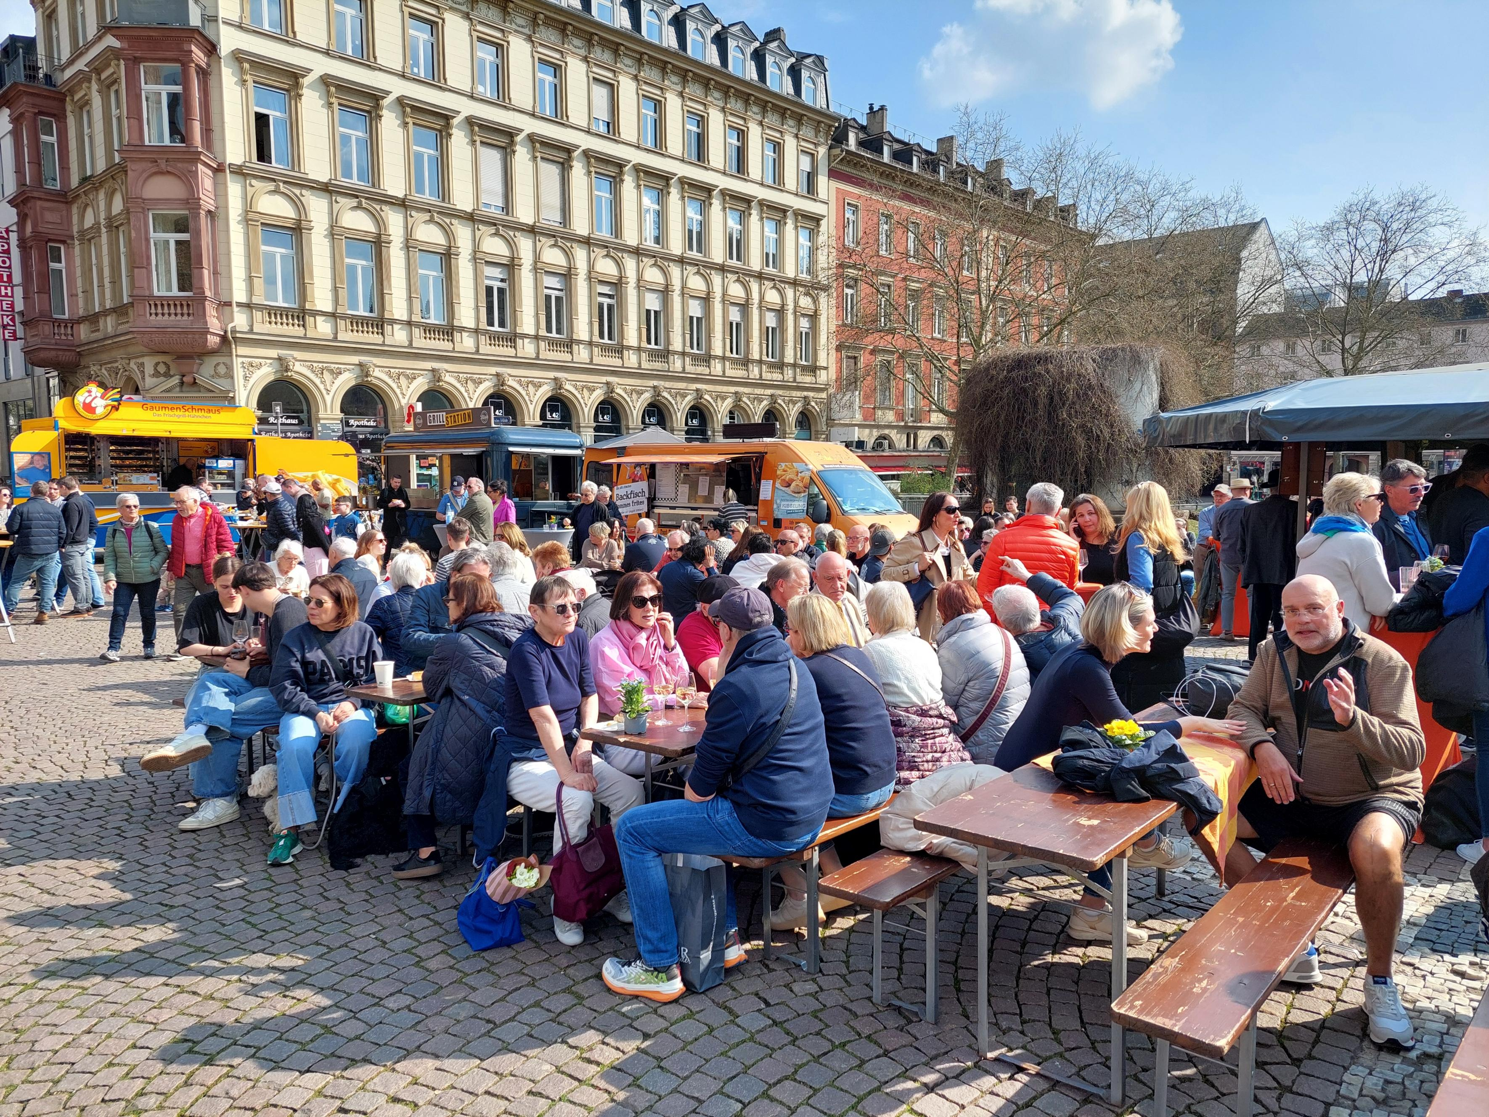
Dag 3: wiesbaden Centrum
Wandeling ()
Hapje & Drankje ()

Slide 16
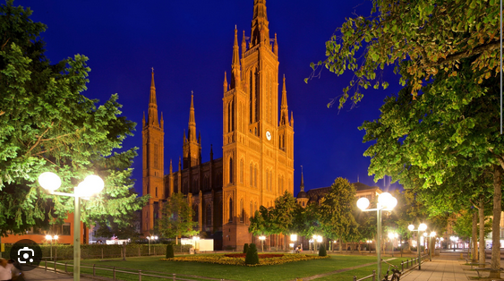
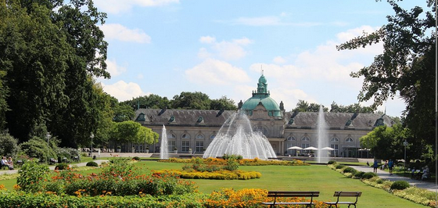
Dag 3: Wiesbaden centrum
Marktkirche
Kurpark (Park)

Slide 17
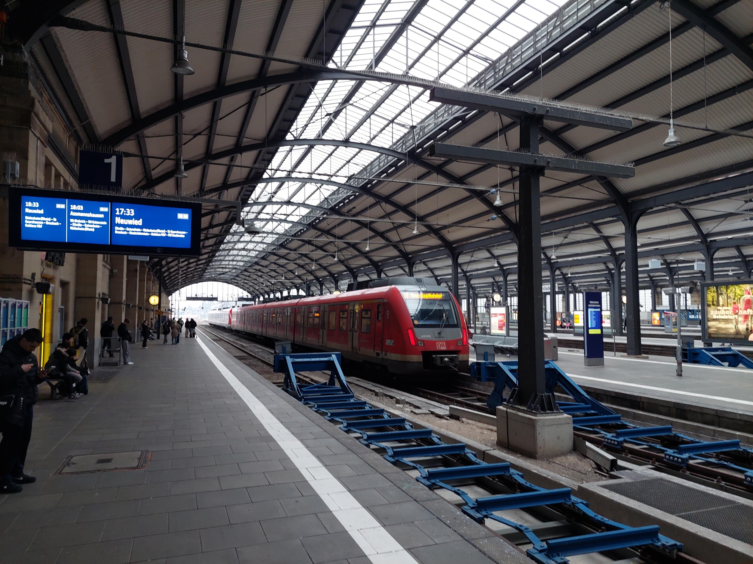
DAG 3: trein naar Koblenz
Terug, Langs de rechter Rein oever. (RB10)

Slide 18
Dag 3: Koblenz centrum
Eten restaurantje ()

Slide 19
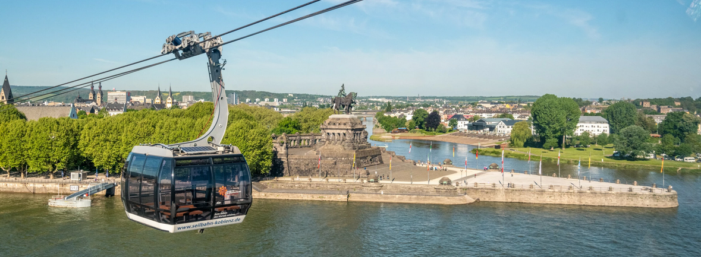
DAG 4: Kabellift naar fort

Slide 20
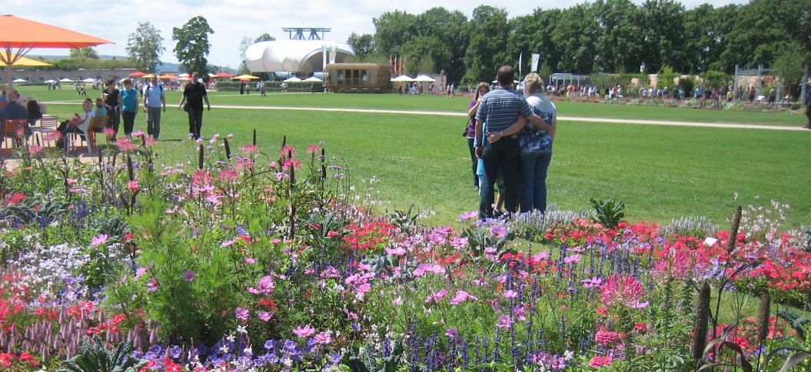
DAG 4: Wandeling Fort

Slide 21
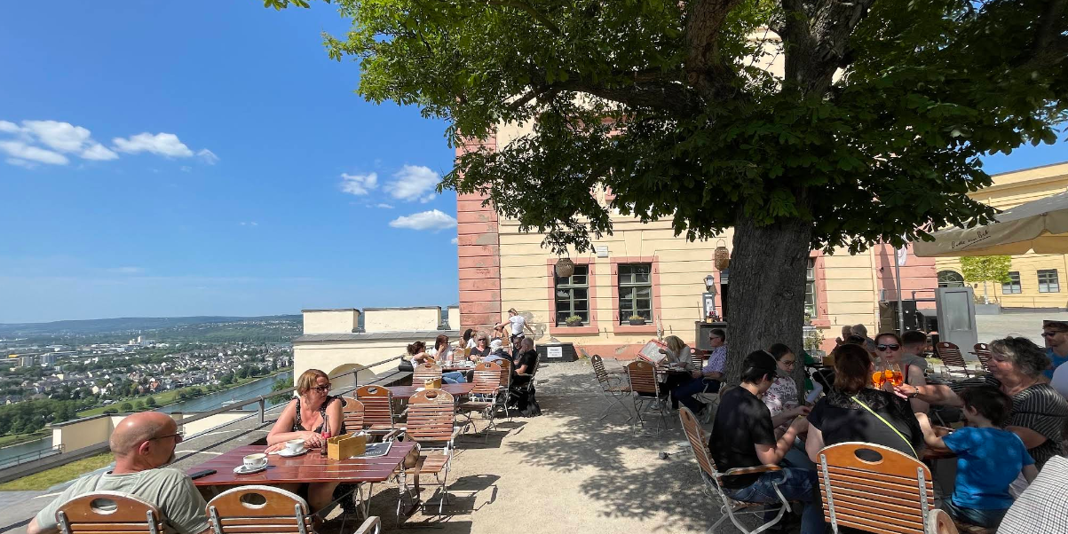
DAG 4 : Hapje & Drankje Fort ()
Biergarten Festung Ehrenbreitstein

Slide 22
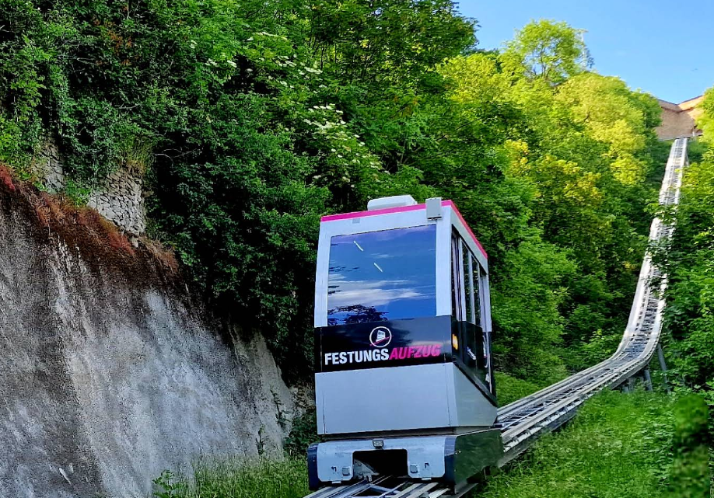
Dag 4: Kabelbaantje

Slide 23
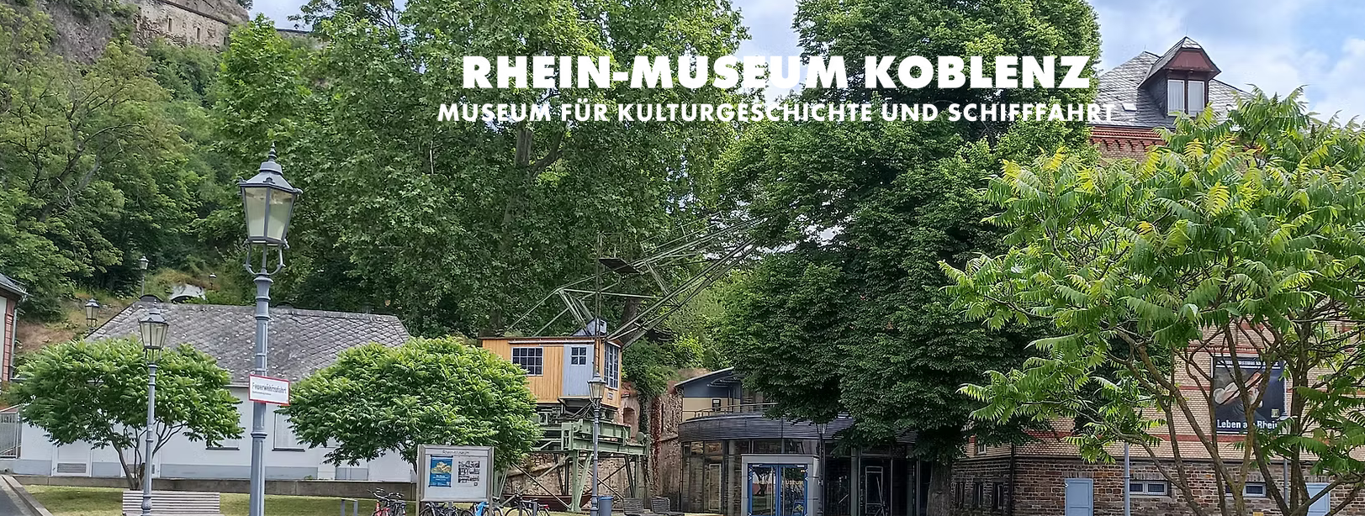
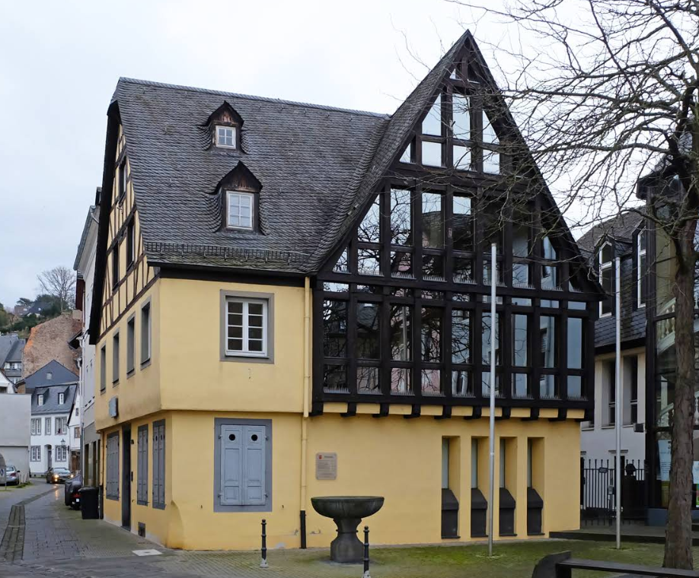
Dag 4:
Huisje moeder Beethoven()

Slide 24
Dag 4: Koblenz centrum
Eten restaurantje ()

Slide 25
DAG 5: trein naar huis
2 maal Overstappen
Bagage inpakken, ontbijt en
met de trein naar huis.
Vertrek …h…, station Koblenz hbf.

